Slide 1

商城后台管理系统中期报告
小组成员：彭孝乐（组长）、李宁、 曾洁、王如月
汇报人：彭孝乐

Slide 2

01
02
所有功能模块
已完成的功能和技术实现
Content
03
04
目录
当前遇到的困难
预期进度计划
05
06
git提交记录图
总结

Slide 3

01
所有功能模块

Slide 4


核心功能模块概览
订单状态跟踪
实时跟踪订单状态，确保商家及时掌握订单动态，提高订单处理速度和准确性。
自动化退款退货
自动化处理退款退货，减少人工干预，优化客户体验，提高客户满意度。
商品管理功能
销售报表辅助
涵盖商品上架、下架、库存调整等管理功能，支持批量操作以提升效率，简化商家操作流程。
提供销售报表辅助决策，帮助商家分析销售数据，做出更明智的商业决策。
个性化系统配置
安全登录认证
支持个性化系统配置以满足定制需求，使商家能够根据自身业务特点调整系统设置。
系统设计了安全高效的登录认证机制，采用多因素认证保障用户账户安全，防止未授权访问。

Slide 5

02
已完成的功能和技术实现

Slide 6

1. 基础架构搭建
技术栈 ：Vue3 + Vuerouter + Vuex + Elementui + Axios + Express + MySQL。
项目初始化 ：
搭建Vue项目骨架，集成路由、状态管理及UI组件库。
配置后端Express服务与MySQL数据库连接。
引入图标库（iconfont）并完成全局样式初始化。
测试结果 ：基础架构兼容性及功能测试通过，环境运行稳定。

Slide 7
核心功能开发
商品管理模块 ：
项目搭建-初始化
首页-路由界面基础搭建，导航折叠
商品列表-静态布局-动态数据-分页实现
商品管理-搜索，页面添加，弹框添加
商品-分页功能，类目选择
上传图片实现
技术：Element-ui表格组件、树形控件、阿里云OSS图片上传。

Slide 8
03
当前遇到的困难

Slide 9
遇到的困难
1. 架构设计，各个版块链接，api内容填写。
（通过查询资料，询问ai，已经得到解决）
2. 测试不足 。

Slide 10
04
预期计划

Slide 11
第4周：核心功能开发及测试
1. 用户权限模块
- RBAC模型实现
- 动态路由生成
- 权限指令开发
2.测试
- 测试以上内容的正确性及兼容性等

Slide 12
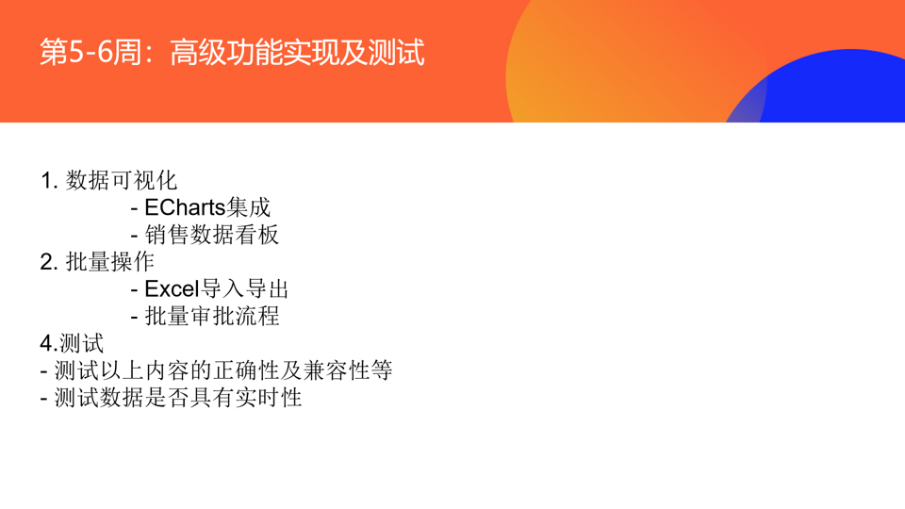
第1周：基础架构建及测试

Slide 13
05
git提交记录

Slide 14
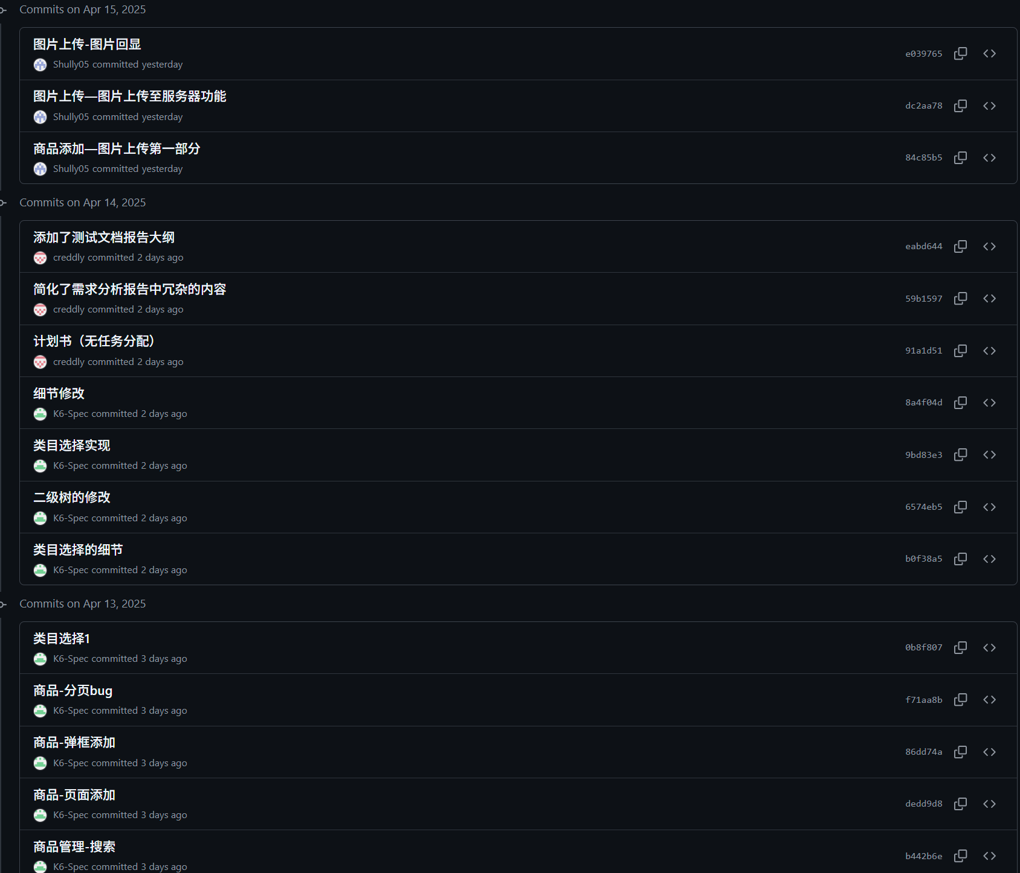
里程碑时间表
第1周，完成需求收集与分析，确立项目范围，以及完成基础架构搭建。

Slide 15
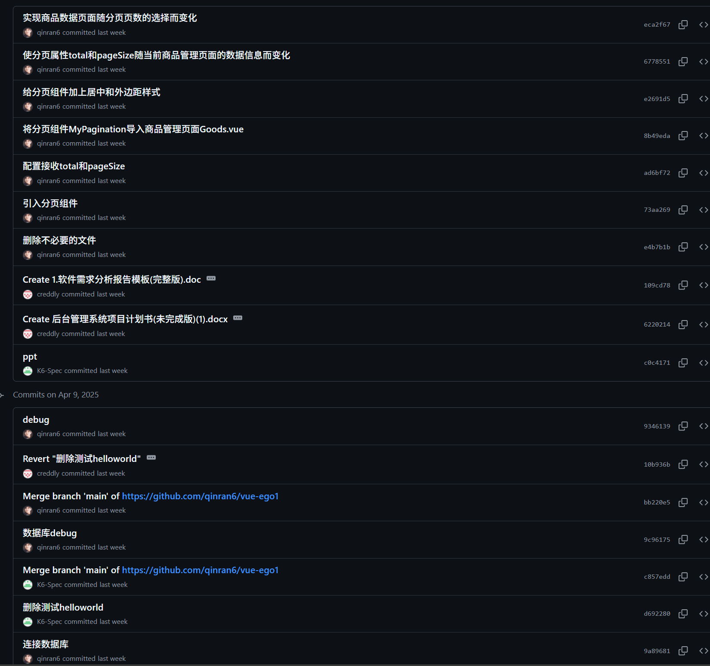

Slide 16
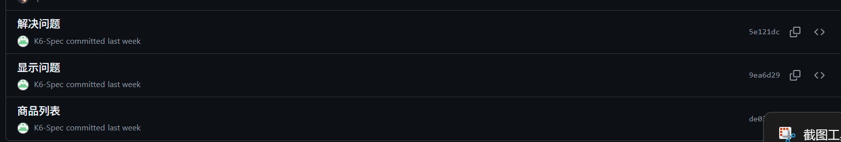
第1周：基础架构建及测试

Slide 17
06
总结

Slide 18
总结
当前项目按计划推进，基础架构与核心模块已初步完成，下一步将聚焦于功能优化与系统稳定性提升。团队将持续跟进技术难点攻关，确保按时交付高质量系统。

Slide 19
参考文档清单
前端框架文档
Vue官方文档，提供详细的API说明和最佳实践指导。
UI组件库
Element-UI组件文档，涵盖所有组件的使用方法和示例代码。
编码规范
Vue官方风格指南，确保代码质量和一致性。

Slide 20

THANKS

